Slide 1

資料科學應用與Python作業繳交流程
授課教師：朱彥銘 教授

Slide 2
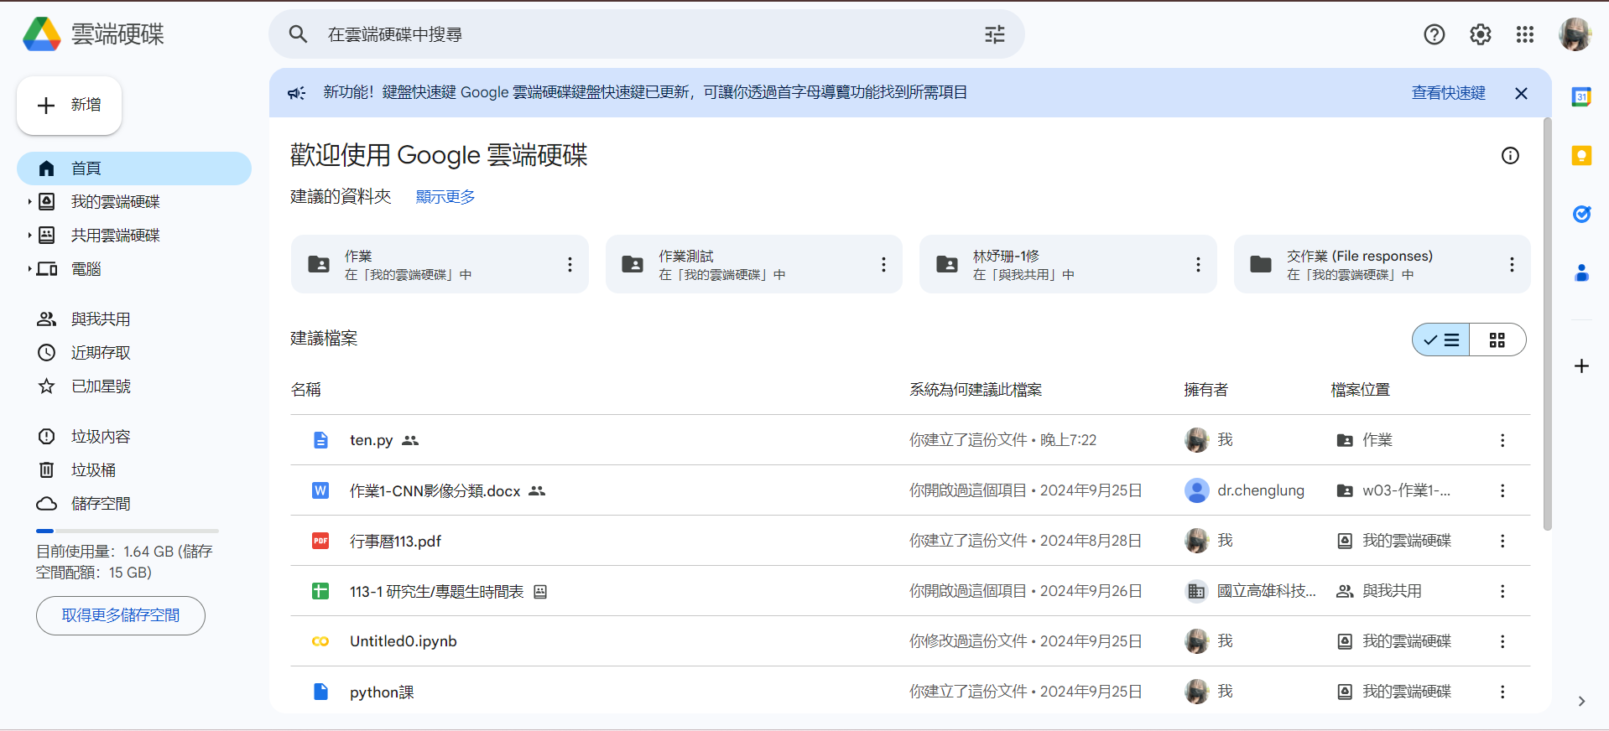
先去自己雲端硬碟按新增
1

Slide 3
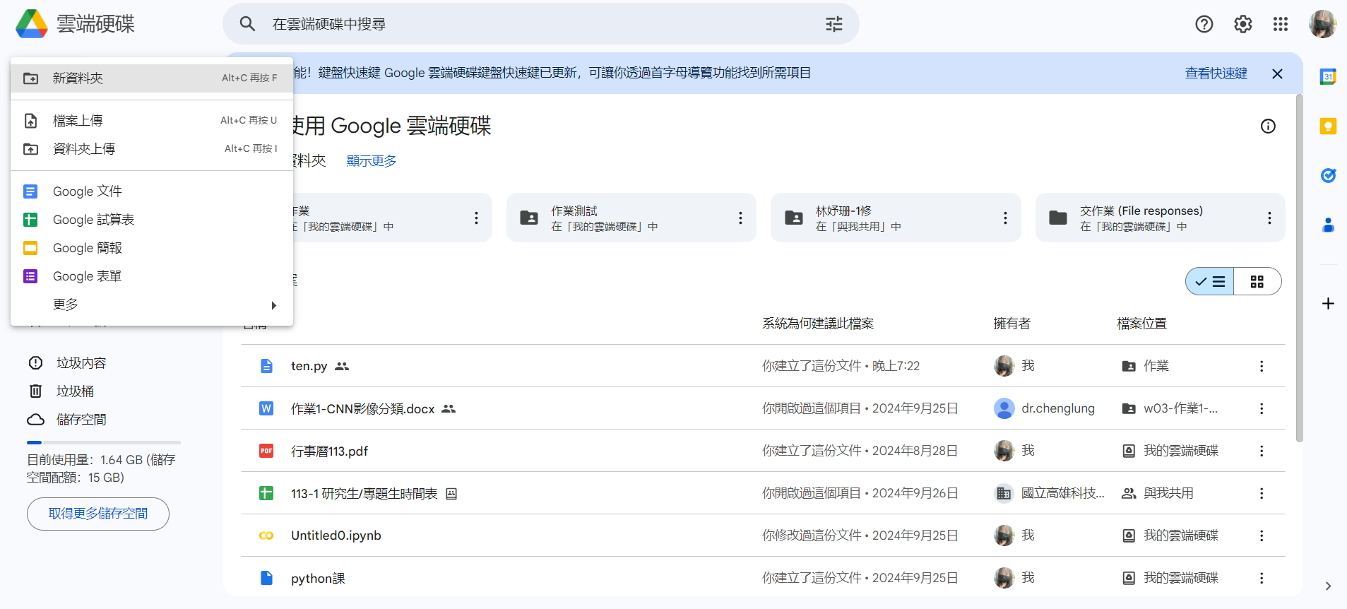
開一個新資料夾
2

Slide 4
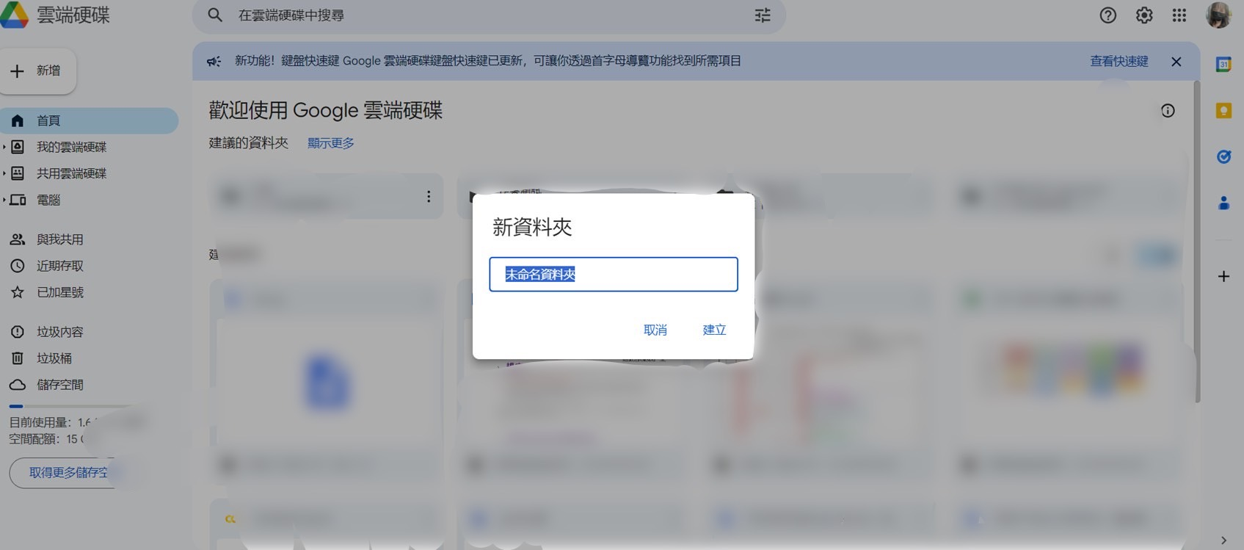
請用學號+姓名當資料夾名稱(f113118122林妤珊)
3

Slide 5
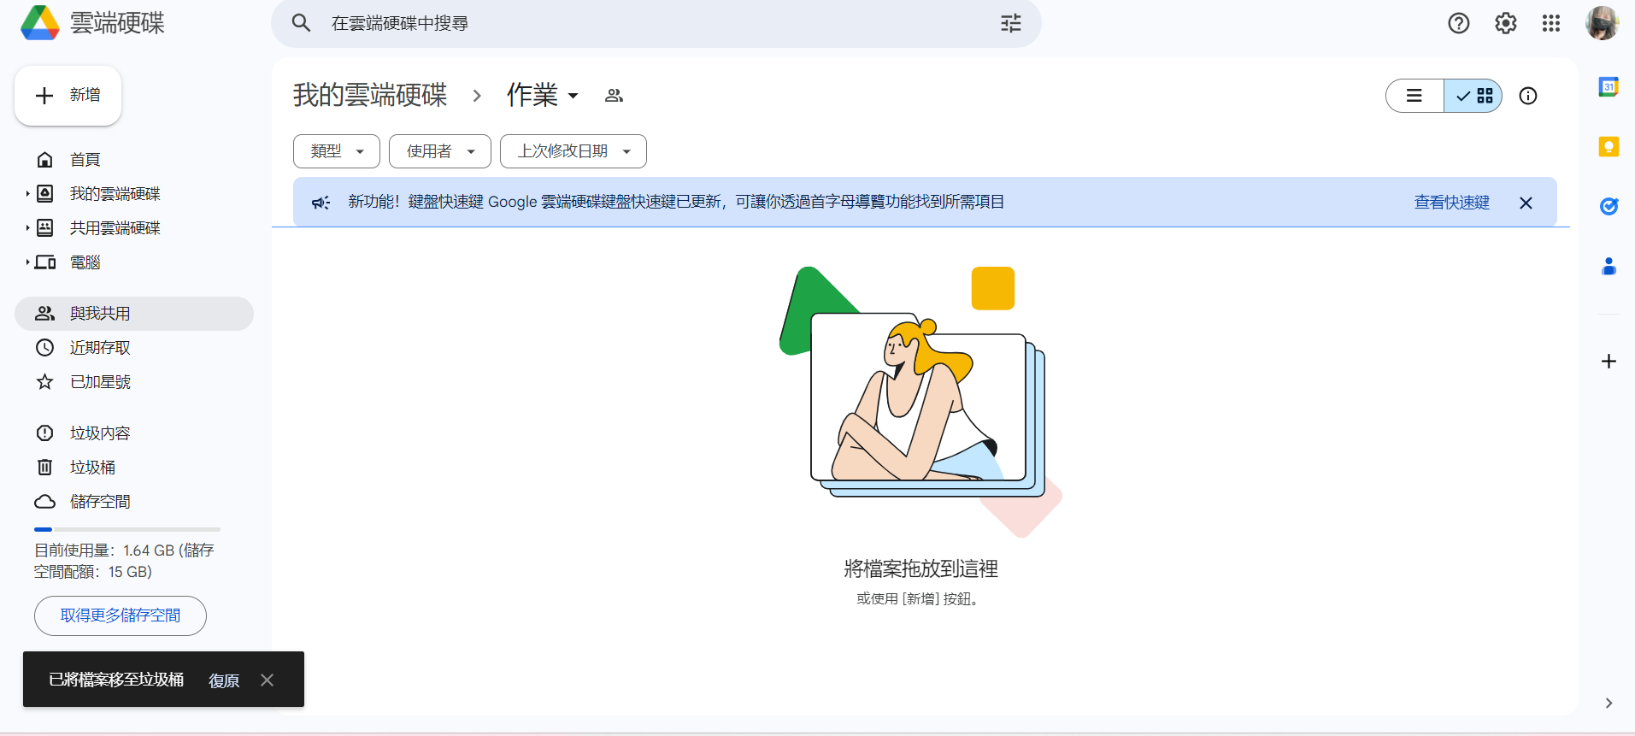
開共用，改成知道連結的任何人
4

Slide 6
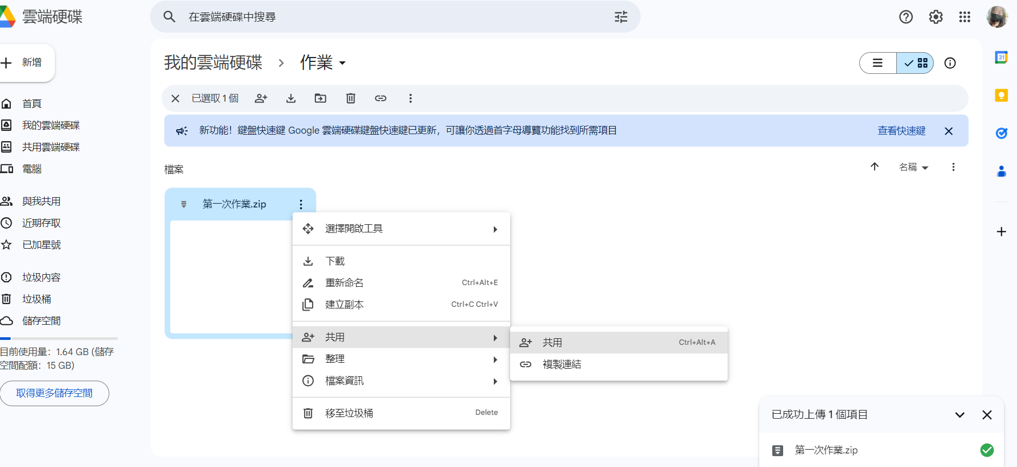
作業壓縮以後上傳，按步驟複製網址
5

Slide 7
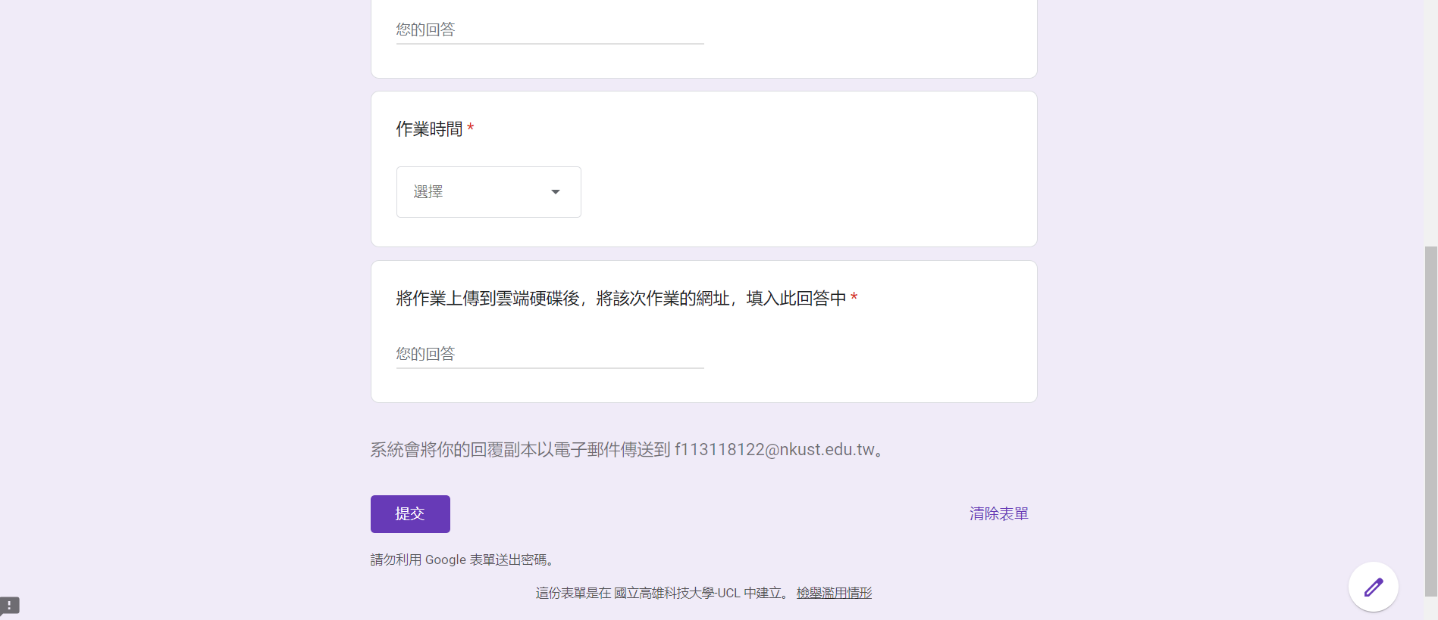
將網址貼到這個回答中
6

